Slide 1
지하철 경로 검색
2021184040 박병일
이상훈

Slide 2
구현기능
지하철 역 및 경로 목록
지하철 검색
주로 이용하는 지하철 역 즐겨찾기 등록
해당 지하철과 관련 이미지 이동
지하철 역 지도 및 경로 표시

Slide 3
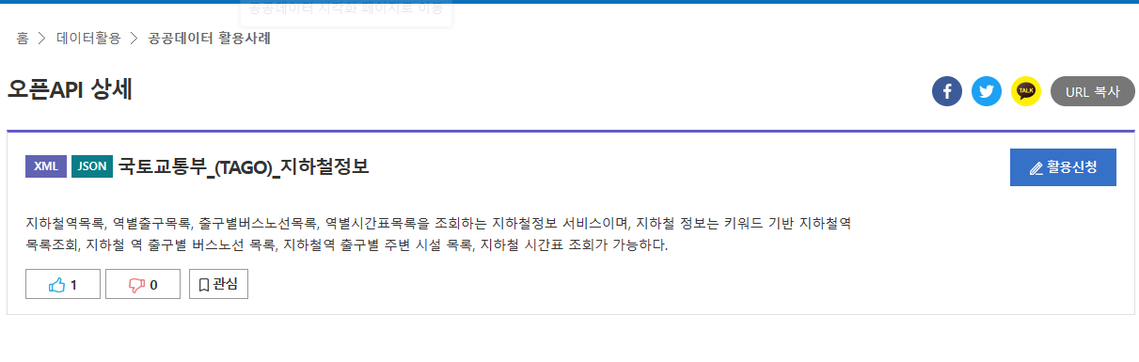
OPEN API
https://www.data.go.kr/data/15098554/openapi.do

Slide 4
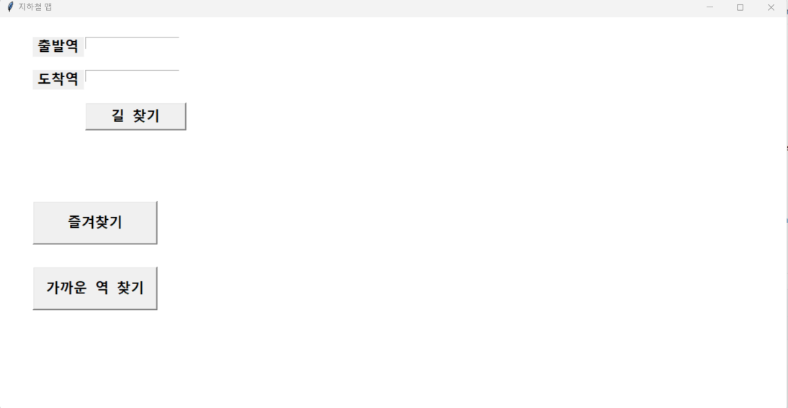
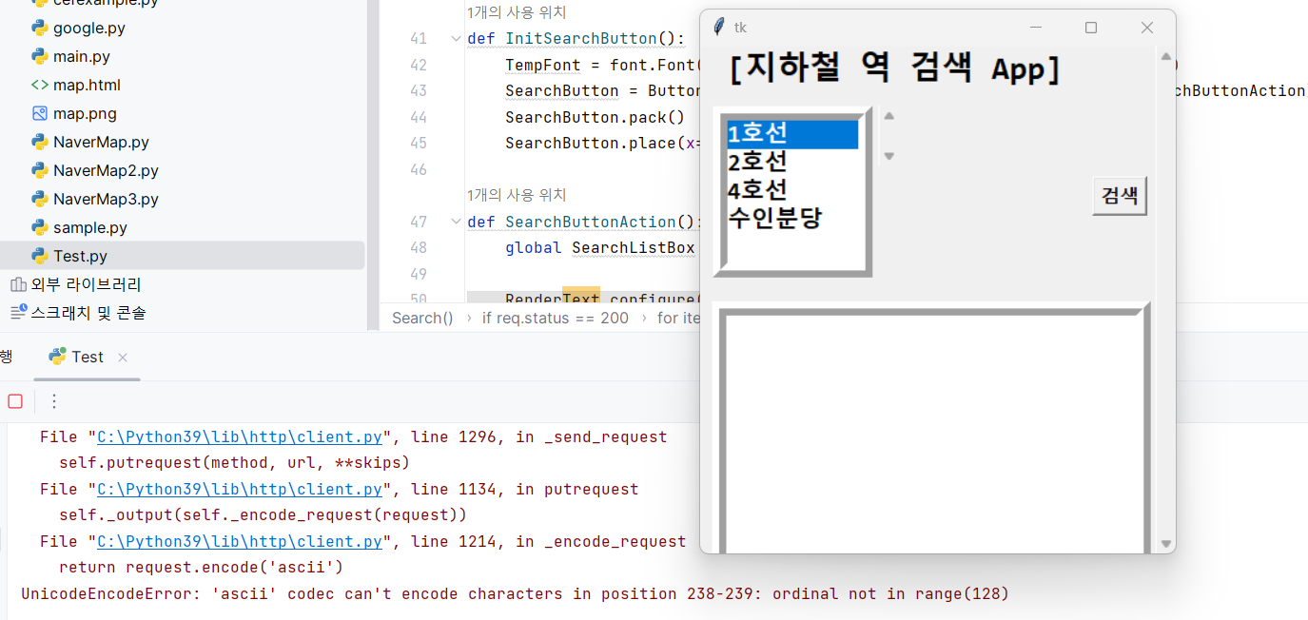
현재 상황
현재 구현을 시도중이지만 오류가 발생
검색이나 분류에서 error가 발생
맵도 현재 구글과 네이버맵을 이용해보고 있지만 실패하고 있어서 Folium을 이용할까 생각중
예시랑 비슷하게 작성 시도중
(이미지와 크기 정렬은 나중에)
예시를 바탕으로 검색을 구현 시도 중
아스키 코드인지 다른 이유에서인지 오류 발생

Slide 5
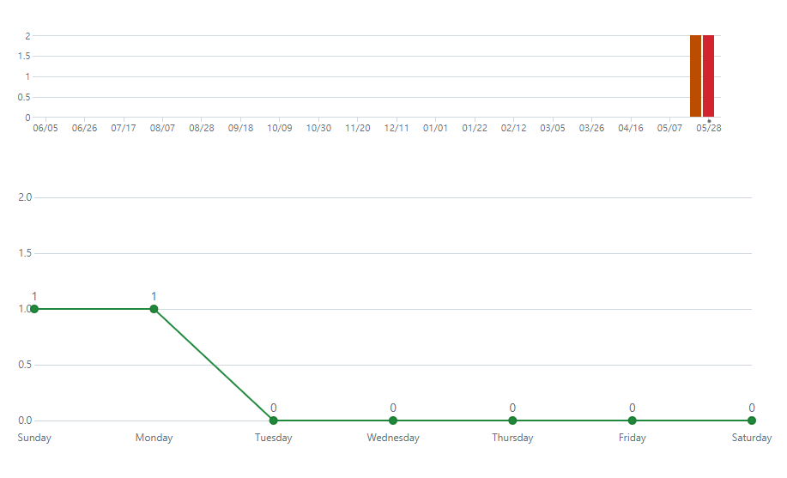
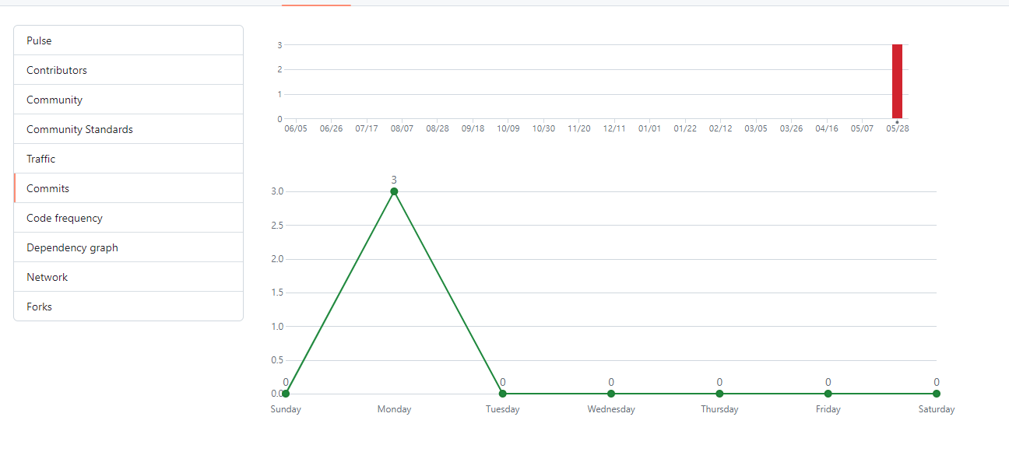
Git commit

Slide 6
개발 일정
주차 | 계획 | 세부계획
1주차 (~5/16) | 내용 선정 및 개발 방향 구상 | API 발견 예시 만들기 ppt 및 발표영상 제작
2주차 (5/17~5/23) | Tkinter GUI 구현 | Tkinter를 통하여 GUI 구현 Open API 활용
3주차 (5/24 ~ 5/30) | 중간 발표 주요 기능 구현 | 시연 영상 제작 API를 통계 추출
4주차 (5/31 ~ 6/6) | 어플리케이션 구현 | 데이터베이스, 지도 연동, 이미지 구현 기능을 구현
5주차 (~6/11) | 최종 점검 | 구현 및 최종점검

